Slide 1





HorizonNet 논문 해석
2021. 07. 12
AI 융합학부 길다영
https://github.com/sunset1995/HorizonNet

Slide 2
INDEX
1. Introduction
2. Related Work
3. Approach
4. Experiments
+Conclusion
3.1 HorizonNet
3.2 Post-processing
3.3 Pano Stretch Data Augmentation
4.1 Datasets
4.2 Training Details
4.3 Cuboid Room Results
4.4 Ablation Study
4.5 Non-cuboid Room Results

Slide 3
1. Introduction
https://github.com/sunset1995/HorizonNet

Slide 4
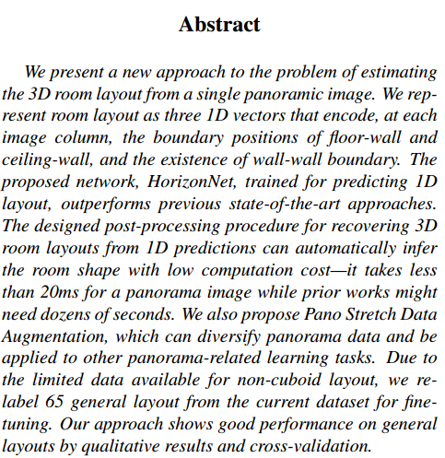
1. Introduction
Abstract
단일 파노라마 이미지에서 3D 룸 레이아웃을 추정하는 문제에 대한 새로운 접근 방식을 제시한다. 우리는 각 이미지 컬럼에서 바닥-벽과 천장-벽의 경계 위치, 벽-벽 경계의 존재를 인코딩하는 3개의 1D 벡터로 룸 레이아웃을 나타낸다. 1D 레이아웃 예측을 위해 훈련된 제안된 네트워크인 HorizonNet은 이전의 최첨단 접근 방식을 능가한다. 1D 예측에서 3D 룸 레이아웃을 복구하기 위해 설계된 후처리 절차는 낮은 계산 비용으로 룸 모양을 자동으로 추론할 수 있다. 파노라마 이미지의 경우 20ms 미만이 소요되지만 이전 작업은 수십 초가 필요할 수 있다. 우리는 또한 파노라마 데이터를 다양화하고 다른 파노라마 관련 학습 작업에 적용할 수 있는 Pano Stretch Data Augmentation 를 제안한다. Non-cuboid 레이아웃에 사용할 수 있는 제한된 데이터 때문에, 우리는 미세 조정을 위해 현재 데이터 세트에서 65개의 일반 레이아웃에 레이블을 다시 붙인다. 우리의 접근 방식은 정성적 결과와 교차 검증을 통해 일반 레이아웃에서 우수한 성능을 보여준다.

Slide 5

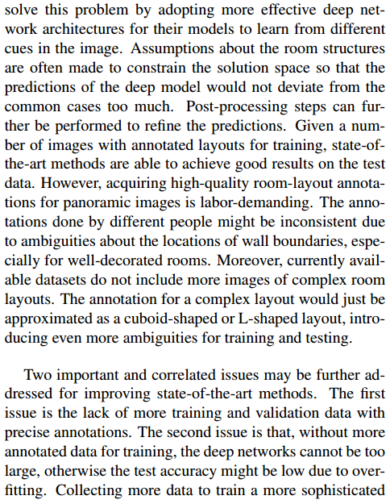
1. Introduction
이 작업의 목표는 파노라마 이미지에서 룸 레이아웃을 예측하는 것이다. 대부분의 최첨단 방법은 모델이 이미지의 다른 단서로부터 학습할 수 있도록 더 효과적인 심층 네트워크 아키텍처를 채택함으로써 이 문제를 해결한다. 실내 구조에 대한 가정은 종종 심층 모델의 예측이 일반적인 경우에서 크게 벗어나지 않도록 솔루션 공간을 제한하기 위해 이루어진다. 사후 처리 단계를 추가로 수행하여 예측을 구체화할 수 있다. 훈련을 위해 주석이 달린 레이아웃이 있는 다수의 이미지를 감안할 때, 최첨단 방법은 테스트 데이터에서 좋은 결과를 얻을 수 있다.
그러나 파노라마 이미지를 위한 고품질 룸 레이아웃 주석을 획득하는 것은 많은 노력이 필요하다. 특히 잘 꾸며진 방의 경우 벽 경계 위치에 대한 모호성으로 인해 다른 사람들이 수행한 주석이 일관되지 않을 수 있다. 또한 현재 사용 가능한 데이터 세트에는 복잡한 룸 레이아웃의 이미지가 더 포함되어 있지 않다. 복잡한 레이아웃에 대한 주석은 직육면체 또는 L자 레이아웃으로 근사할 수 있으며, 훈련 및 테스트를 위해 훨씬 더 애매한 내용을 제공한다.

Slide 6
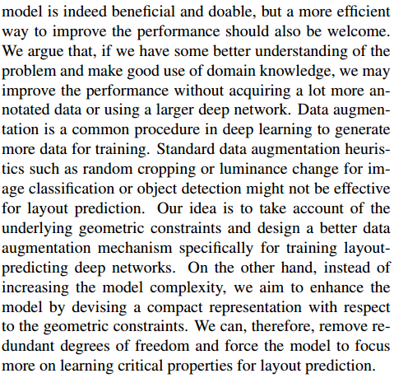
1. Introduction
최첨단 방법 개선을 위해 두 가지 중요하며 상관관계가 있는 문제를 추가로 다룰 수 있다. 첫 번째 문제는 정확한 주석을 가진 더 많은 교육 및 검증 데이터가 부족하다는 것이다. 두 번째 문제는 훈련을 위한 주석이 달린 데이터가 더 없으면 심층 네트워크가 너무 클 수 없으며, 그렇지 않으면 과적합으로 인해 테스트 정확도가 낮을 수 있다는 것이다. 보다 정교한 모델을 교육하기 위해 더 많은 데이터를 수집하는 것은 실제로 유익하고 실행 가능하지만 성능을 개선할 수 있는 보다 효율적인 방법 또한 환영할 만하다. 우리는 문제를 더 잘 이해하고 도메인 지식을 잘 활용하면 주석이 달린 데이터를 훨씬 더 많이 확보하거나 더 큰 심층 네트워크를 사용하지 않고도 성능을 향상시킬 수 있다고 주장한다. Data augmentation은 훈련을 위해 더 많은 데이터를 생성하기 위한 딥 러닝의 일반적인 절차다. 이미지 분류 또는 객체 감지를 위한 무작위 자르기 또는 휘도 변경과 같은 표준 데이터 증강 휴리스틱(Data augmentation heuristics)은 배치 예측에 효과적이지 않을 수 있다. 우리의 생각은 기본 기하학적 제약을 고려하고 심층 네트워크를 예측하는 훈련을 위한 더 나은 데이터 확대 메커니즘을 설계하는 것이다. 반면에, 모델 복잡성을 증가시키는 대신, 기하학적 제약 조건에 관한 콤팩트한 표현을 고안하여 모델을 향상시키는 것을 목표로 한다. 따라서, 우리는 중복된 자유도를 제거하고 모델이 레이아웃 예측을 위한 중요한 속성을 학습하는 데 더 집중하도록 할 수 있다.

Slide 7
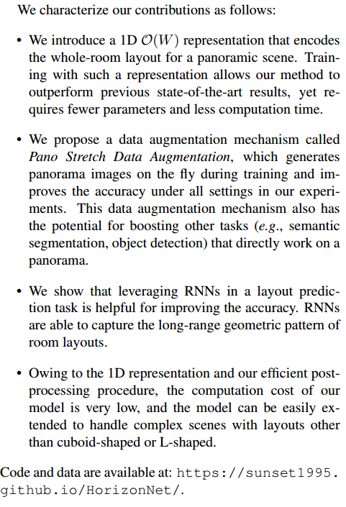
1. Introduction
기여의 특징은 다음과 같다. • 파노라마 장면을 위해 전체 룸 레이아웃을 인코딩하는 1D O(W) 표현을 소개한다. 그러한 표현을 사용한 훈련을 통해 우리의 방법은 이전의 최첨단 결과를 능가할 수 있지만 더 적은 매개 변수와 더 적은 계산 시간이 필요하다. • 우리는 훈련 중에 파노라마 이미지를 즉시 생성하고 실험의 모든 설정에서 정확도를 향상시키는 Pano Stretch Data Augmentation이라는 데이터 확대(Data augmentation) 메커니즘을 제안한다. 이 데이터 확대 메커니즘은 또한 파노라마에서 직접 작동하는 다른 작업(예: 의미론적 분할, 객체 감지)을 활성화할 수 있는 잠재력을 가지고 있다. • 배치 예측 작업에서 RNN을 활용하는 것이 정확도 향상에 도움이 된다는 것을 보여준다. RNN은 룸 레이아웃의 장거리 기하학적 패턴을 캡처할 수 있다. • 1D 표현과 효율적인 후처리 절차로 인해 모델의 계산 비용이 매우 낮으며 모델을 쉽게 확장하여 직육면체 또는 L자 이외의 레이아웃으로 복잡한 장면을 처리할 수 있다.

Slide 8
2. Related Work
https://github.com/sunset1995/HorizonNet

Slide 9
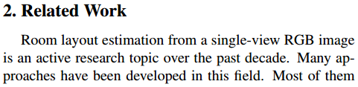
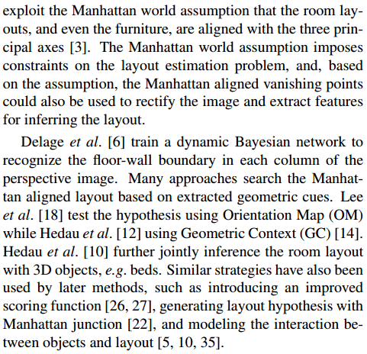
2. Related Work
2. 관련 작업 싱글 뷰 RGB 이미지에서 룸 레이아웃 추정은 지난 10년 동안 활발한 연구 주제였다. 이 분야에서는 많은 접근 방식이 개발되어 왔다. 그들 대부분은 방의 배치와 심지어 가구까지도 세 개의 주요 축에 맞춰져 있다는 맨해튼 세계의 가정을 이용한다[3]. Manhattan World 가정은 레이아웃 추정 문제에 제약을 가하며, 가정에 기초하여 맨해튼 정렬 소멸점은 또한 이미지를 수정하고 레이아웃을 추론하기 위한 특징을 추출하는 데 사용될 수 있다. [6] 투시 이미지의 각 열에서 바닥-벽 경계를 인식하도록 동적 베이지안(dynamic Bayesian) 네트워크를 훈련시킨다. 많은 접근 방식은 추출된 기하학적 단서를 기반으로 맨해튼 정렬 레이아웃을 검색한다. [18] Hedau 등이 있는 동안 Orientation Map(OM)을 사용하여 가설을 시험한다. [12] 기하학적 맥락 (GC)[14]을 사용한다. [10] 침대와 같은 3D 객체와 함께 객실 배치를 추가로 추론한다. 또한 개선된 점수 함수 도입[26, 27], 맨하탄 분기점[22]과의 레이아웃 가설 생성, 객체와 레이아웃 사이의 상호작용 모델링[5, 10, 35]과 같은 이후 방법에서도 유사한 전략이 사용되었다.

Slide 10
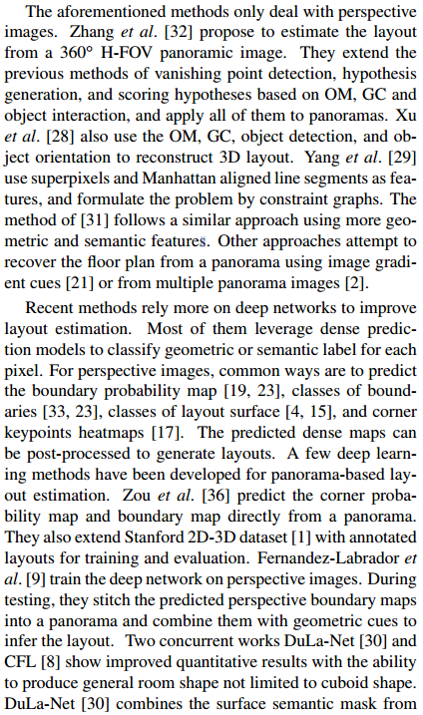

2. Related Work
앞에서 언급한 방법은 투시 영상(perspective images)만 다룬다. [32] 360° H-FOV 파노라마 영상에서 레이아웃을 추정할 것을 제안한다. 이들은 OM, GC 및 객체 상호 작용을 기반으로 소멸점 감지, 가설 생성 및 점수화 가설을 이전 방법으로 확장하고 모든 가설을 파노라마에 적용한다. [28] 또한 OM, GC, 객체 감지 및 객체 방향을 사용하여 3D 레이아웃을 재구성한다. [29] 수퍼픽셀(superpixels)과 맨해튼 정렬 선분을 특징으로 사용하고 제약 조건 그래프를 통해 문제를 공식화한다. [31]의 방법은 보다 기하학적 및 의미적 특징을 사용하는 유사한 접근방식을 따른다. 다른 접근법은 이미지 그라데이션 신호[21]를 사용하여 파노라마 또는 다중 파노라마 이미지[2]에서 평면도를 복구하려고 시도한다. 최근의 방법은 레이아웃 추정을 개선하기 위해 심층 네트워크에 더 많이 의존한다. 이들 대부분은 밀도가 높은 예측 모델을 활용하여 각 픽셀에 대한 기하학적 또는 의미적 레이블을 분류한다. 투시 이미지의 경우, 일반적인 방법은 경계 확률도[19, 23], 경계 등급[33, 23], 레이아웃 표면 등급 [4, 15] 및 코너 키포인트 열지도[17]를 예측하는 것이다. 예측 조밀도 맵(predicted dense map)을 후처리하여 레이아웃을 생성할 수 있다. 파노라마 기반 레이아웃 추정을 위해 몇 가지 딥 러닝 방법이 개발되었다. [36] 파노라마에서 직접 코너 확률도와 경계도를 예측한다. 또한 훈련 및 평가를 위해 주석이 달린 레이아웃으로 Stanford 2D-3D 데이터 세트[1]를 확장한다.
[9] 투시 이미지에 대한 심층 네트워크를 훈련한다. 테스트하는 동안 예측된 원근 경계 지도(predicted perspective boundary maps)를 파노라마에 연결하고 기하학적 단서와 결합하여 레이아웃을 추론한다. 두 개의 동시 작업 DuLa-Net[30]과 CFL[8]은 정육면체 형태에 국한되지 않는 일반 실모양을 생성할 수 있는 능력으로 개선된 정량적 결과를 보여준다. DuLa-Net[30]은 기존의 등각도에서 본 표면 시맨틱 마스크와 투영된 바닥 및 천장 뷰를 결합한다. CFL [8]은 등각 이미지에 특화된 컨볼루션 커널을 제안한다.

Slide 11
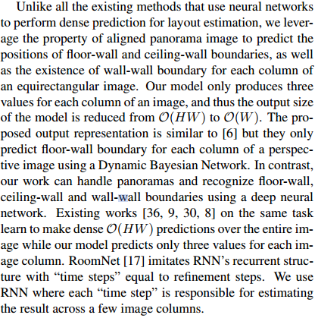
2. Related Work
신경망을 사용하여 레이아웃 추정을 위해 조밀한 예측을 수행하는 기존의 모든 방법과 달리 정렬된 파노라마 이미지의 속성을 활용하여 바닥-벽과 천장-벽 경계의 위치와 등각 이미지의 각 열에 대한 벽면 경계의 존재를 예측한다. 우리 모델은 이미지의 각 열에 대해 세 개의 값만 생성하므로 모델의 출력 크기가 O(HW)에서 O(W)로 감소한다. 제안된 출력 표현은 [6]과 유사하지만 동적 베이지안 네트워크를 사용하여 투시 이미지의 각 열에 대해 바닥-벽 경계만 예측한다. 이와는 대조적으로, 우리의 작업은 심층 신경망을 사용하여 파노라마를 처리하고 바닥 벽, 천장 벽 및 벽면 경계를 인식할 수 있다. 동일한 작업에 대한 기존 작업 [36, 9, 30, 8]은 전체 이미지에 대해 밀도가 높은 O(HW) 예측을 학습하는 반면, 모델은 각 이미지 열에 대해 3개의 값만 예측한다. RoomNet [17]은 정제 단계(refinement steps)와 동일한 "시간 단계"로 RNN의 반복 구조(recurrent structure)를 모방한다. 우리는 RNN을 사용하여 각 "시간 단계(time step)"가 몇 개의 이미지 열에 걸쳐 결과를 추정한다.

Slide 12
3. Approach
3.1 HorizonNet
3.2 Post-processing
3.3 Pano Stretch Data Augmentation
https://github.com/sunset1995/HorizonNet

Slide 13
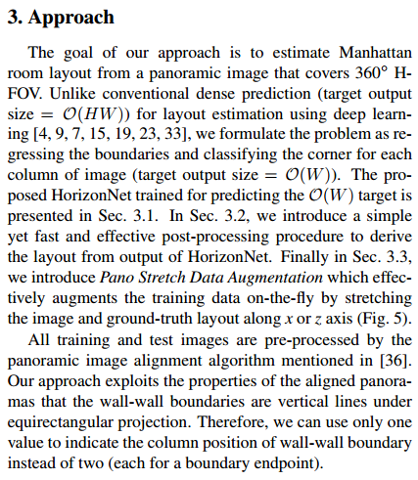
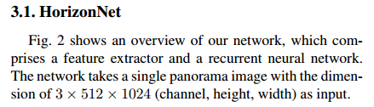
3. Approach
3.1 HorizonNet
우리의 접근 방식의 목표는 360° HFOV를 포함하는 파노라마 이미지에서 맨해튼 객실 레이아웃을 추정하는 것이다. 딥 러닝[4, 9, 7, 15, 19, 23, 33]을 사용한 레이아웃 추정을 위한 기존의 밀도 예측(목표 출력 크기 = O(HW)과 달리, 우리는 경계를 회귀하고 각 이미지 열에 대한 코너를 분류하는 것으로 문제를 공식화한다(목표 출력 크기 = O(W). O(W) 목표 예측을 위해 훈련된 제안된 HorizonNet은 3.1절에 제시되어 있다. 3.2절에서는 HorizonNet의 출력에서 레이아웃을 도출하기 위해 간단하지만 빠르고 효과적인 사후 처리 절차를 소개한다. 마지막으로 3.3절에서는 x축 또는 z축을 따라 이미지와 지상 실측 자료 레이아웃을 확장하여 즉석에서 효과적으로 훈련 데이터를 증강하는 Pano Stretch Data Augmentation을 소개한다(그림 5). 모든 교육 및 테스트 영상은 [36]에 언급된 파노라마 영상 정렬 알고리즘에 의해 사전 처리된다.
우리의 접근 방식은 등각 투영 하에서 벽면 경계가 수직선이라는 정렬된 파노라마의 특성을 이용한다. 따라서 (경계 끝점에 대해 각각) 두 개 대신 한 개의 값만 사용하여 벽면 경계의 열 위치를 나타낼 수 있다. 3.1. HorizonNet
그림 2는 특징 추출기와 반복 신경망을 구성하는 네트워크 개요를 보여준다. 네트워크는 3 × 512 × 1024(채널, 높이, 너비) 크기의 단일 파노라마 이미지를 입력으로 받아들인다.

Slide 14
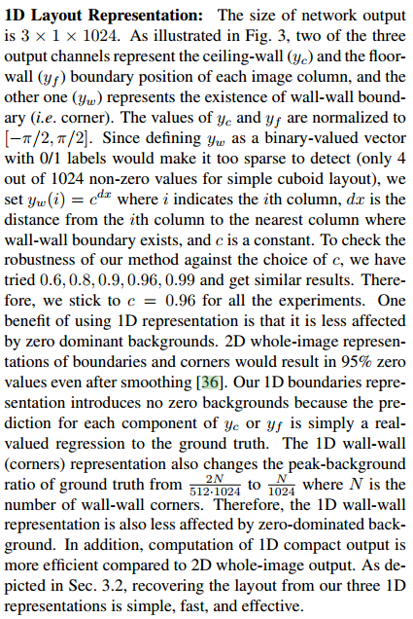
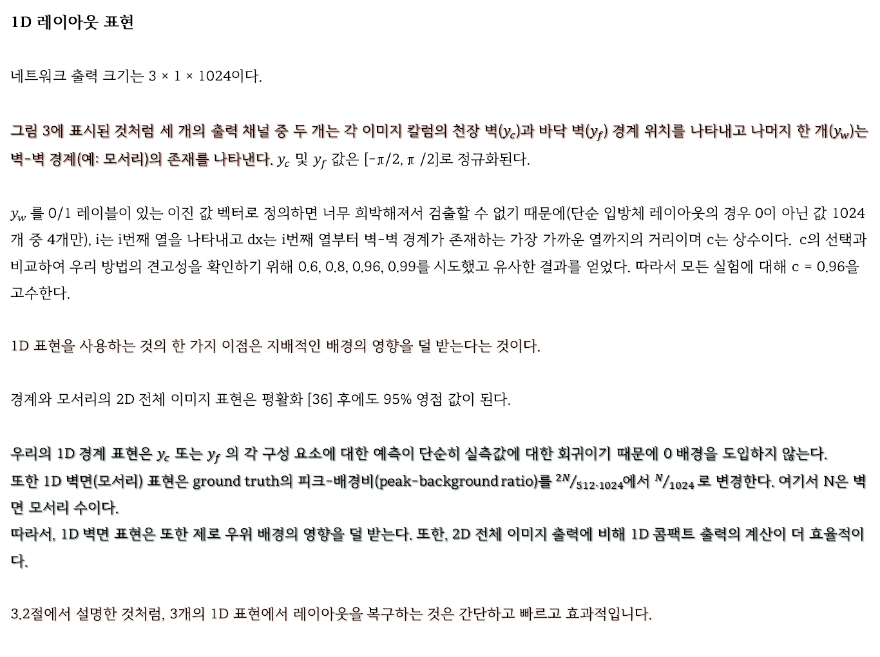
3. Approach
1D 레이아웃 표현 네트워크 출력 크기는 3 × 1 × 1024이다. 그림 3에 표시된 것처럼 세 개의 출력 채널 중 두 개는 각 이미지 칼럼의 천장 벽($y_{c}$)과 바닥 벽($y_{f}$) 경계 위치를 나타내고 나머지 한 개($y_{w}$)는 벽-벽 경계(예: 모서리)의 존재를 나타낸다. $y_{c}$ 및 $y_{f}$ 값은 [-π/2, π /2]로 정규화된다.
$y_{w}$를 0/1 레이블이 있는 이진 값 벡터로 정의하면 너무 희박해져서 검출할 수 없기 때문에(단순 입방체 레이아웃의 경우 0이 아닌 값 1024개 중 4개만), i는 i번째 열을 나타내고 dx는 i번째 열부터 벽-벽 경계가 존재하는 가장 가까운 열까지의 거리이며 c는 상수이다. c의 선택과 비교하여 우리 방법의 견고성을 확인하기 위해 0.6, 0.8, 0.96, 0.99를 시도했고 유사한 결과를 얻었다. 따라서 모든 실험에 대해 c = 0.96을 고수한다. 1D 표현을 사용하는 것의 한 가지 이점은 지배적인 배경의 영향을 덜 받는다는 것이다. 경계와 모서리의 2D 전체 이미지 표현은 평활화 [36] 후에도 95% 영점 값이 된다. 우리의 1D 경계 표현은 $y_{c}$ 또는 $y_{f}$ 의 각 구성 요소에 대한 예측이 단순히 실측값에 대한 회귀이기 때문에 0 배경을 도입하지 않는다. 또한 1D 벽면(모서리) 표현은 ground truth의 피크-배경비(peak-background ratio)를 ${2N}/{512∙1024}$에서 $N/{1024}$로 변경한다. 여기서 N은 벽면 모서리 수이다. 따라서, 1D 벽면 표현은 또한 제로 우위 배경의 영향을 덜 받는다. 또한, 2D 전체 이미지 출력에 비해 1D 콤팩트 출력의 계산이 더 효율적이다. 3.2절에서 설명한 것처럼, 3개의 1D 표현에서 레이아웃을 복구하는 것은 간단하고 빠르고 효과적입니다.
3.1 HorizonNet

Slide 15
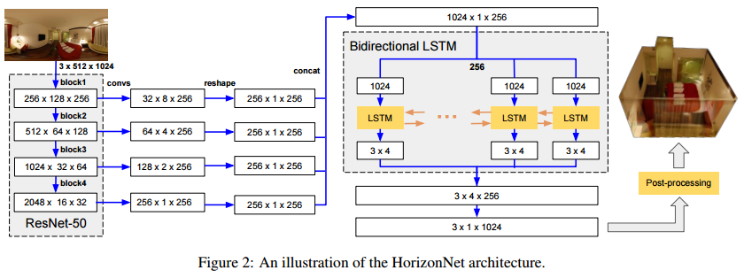
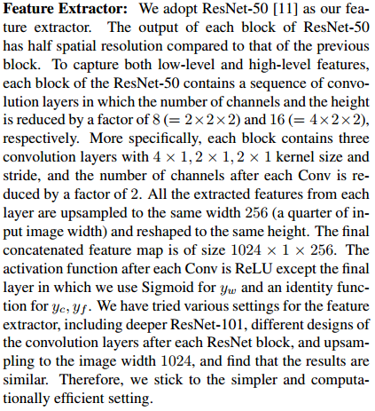
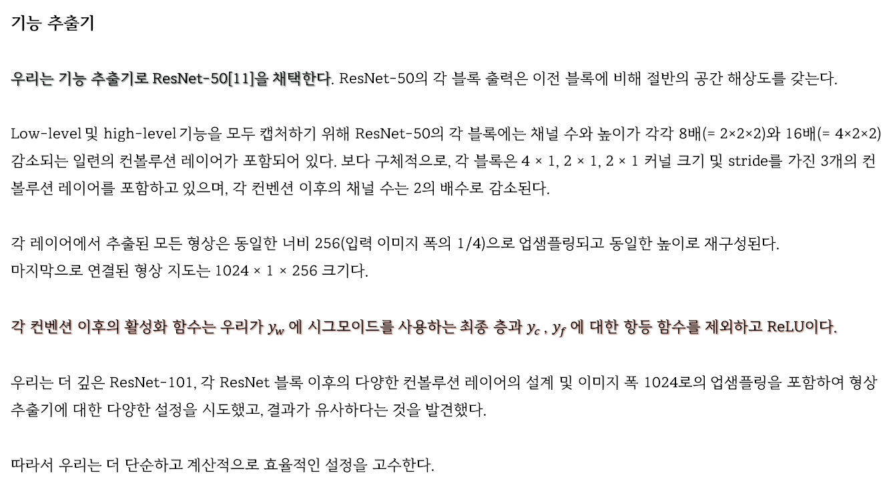
3. Approach
3.1 HorizonNet
기능 추출기 우리는 기능 추출기로 ResNet-50[11]을 채택한다. ResNet-50의 각 블록 출력은 이전 블록에 비해 절반의 공간 해상도를 갖는다. Low-level 및 high-level 기능을 모두 캡처하기 위해 ResNet-50의 각 블록에는 채널 수와 높이가 각각 8배(= 2×2×2)와 16배(= 4×2×2) 감소되는 일련의 컨볼루션 레이어가 포함되어 있다. 보다 구체적으로, 각 블록은 4 × 1, 2 × 1, 2 × 1 커널 크기 및 stride를 가진 3개의 컨볼루션 레이어를 포함하고 있으며, 각 컨벤션 이후의 채널 수는 2의 배수로 감소된다. 각 레이어에서 추출된 모든 형상은 동일한 너비 256(입력 이미지 폭의 1/4)으로 업샘플링되고 동일한 높이로 재구성된다. 마지막으로 연결된 형상 지도는 1024 × 1 × 256 크기다. 각 컨벤션 이후의 활성화 함수는 우리가 $y_{w}$에 시그모이드를 사용하는 최종 층과 $y_{c}$, $y_{f}$에 대한 항등 함수를 제외하고 ReLU이다. 우리는 더 깊은 ResNet-101, 각 ResNet 블록 이후의 다양한 컨볼루션 레이어의 설계 및 이미지 폭 1024로의 업샘플링을 포함하여 형상 추출기에 대한 다양한 설정을 시도했고, 결과가 유사하다는 것을 발견했다. 따라서 우리는 더 단순하고 계산적으로 효율적인 설정을 고수한다.

Slide 16
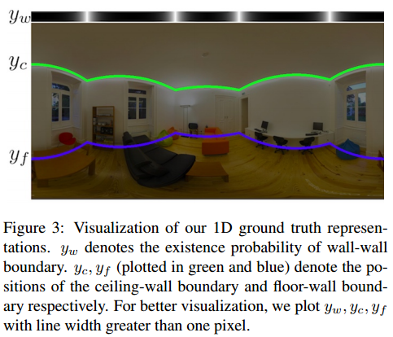
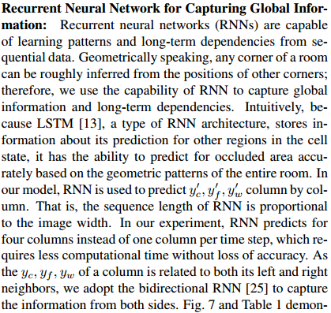
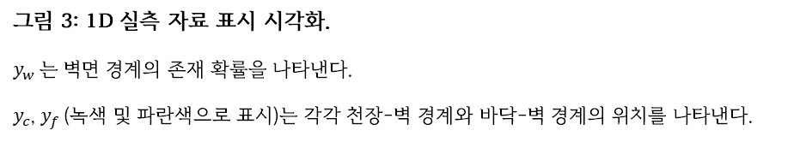
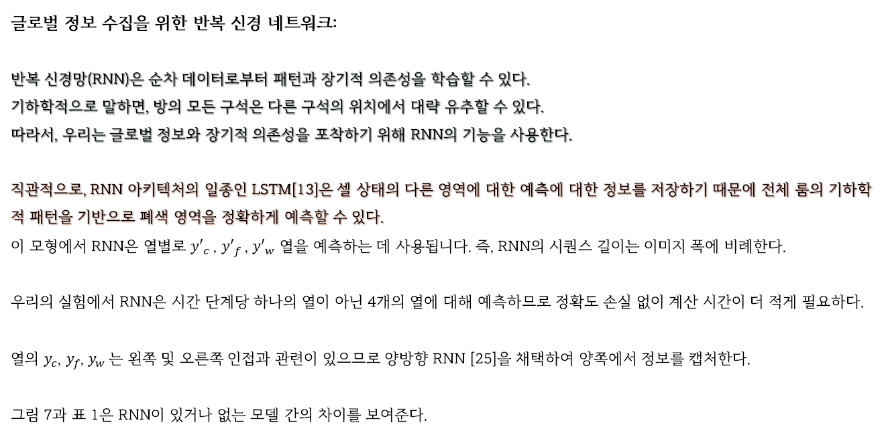
3. Approach
3.1 HorizonNet
그림 3: 1D 실측 자료 표시 시각화. $y_{w}$는 벽면 경계의 존재 확률을 나타낸다. $y_{c}$, $y_{f}$(녹색 및 파란색으로 표시)는 각각 천장-벽 경계와 바닥-벽 경계의 위치를 나타낸다.
글로벌 정보 수집을 위한 반복 신경 네트워크: 반복 신경망(RNN)은 순차 데이터로부터 패턴과 장기적 의존성을 학습할 수 있다.
기하학적으로 말하면, 방의 모든 구석은 다른 구석의 위치에서 대략 유추할 수 있다. 따라서, 우리는 글로벌 정보와 장기적 의존성을 포착하기 위해 RNN의 기능을 사용한다. 직관적으로, RNN 아키텍처의 일종인 LSTM[13]은 셀 상태의 다른 영역에 대한 예측에 대한 정보를 저장하기 때문에 전체 룸의 기하학적 패턴을 기반으로 폐색 영역을 정확하게 예측할 수 있다. 이 모형에서 RNN은 열별로 ${y′}_{c}$, ${y′}_{f}$, ${y′}_{w}$ 열을 예측하는 데 사용됩니다. 즉, RNN의 시퀀스 길이는 이미지 폭에 비례한다. 우리의 실험에서 RNN은 시간 단계당 하나의 열이 아닌 4개의 열에 대해 예측하므로 정확도 손실 없이 계산 시간이 더 적게 필요하다. 열의 $y_{c}$, $y_{f}$, $y_{w}$는 왼쪽 및 오른쪽 인접과 관련이 있으므로 양방향 RNN [25]을 채택하여 양쪽에서 정보를 캡처한다. 그림 7과 표 1은 RNN이 있거나 없는 모델 간의 차이를 보여준다.

Slide 17
3. Approach
3.1 HorizonNet

Slide 18
4. Experiments
+Conclusion
4.1 Datasets
4.2 Training Details
4.3 Cuboid Room Results
4.4 Ablation Study
4.5 Non-cuboid Room Results
https://github.com/sunset1995/HorizonNet

Slide 19
4. Experiments
4.1 Datasets

Slide 20
?
QUESTION AND ANSWER
If you have questions, you have to get answers.
https://github.com/arittung/3D_Room_Reconstruction

Slide 21
THANK YOU
https://github.com/arittung/3D_Room_Reconstruction

